Slide 1
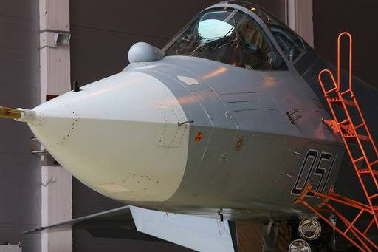
机 载 天 线 罩 的 多 学 科 优 化
汇报人：程 阳
导 师：丁晓红 教授
日 期：2019.4.20

Slide 2
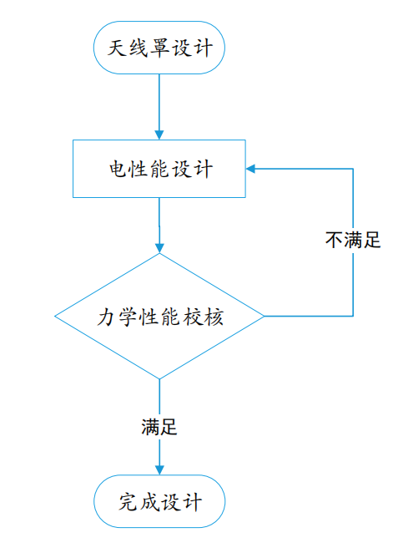
一、研究背景意义
该设计过程繁琐，任一步骤的失败将需重新开始设计过程，可能导致较长的设计周期和较多的资源消耗。
考虑对天线罩电性能和力学性能进行同时优化设计很有必要。
Notes:
过去的天线罩设计过程中，通常将电性能设计和力学性能设计分开，先由电性能指标确定结构型式和壁厚参数，满足指标后再代入到力学性能计算程序中进行各项性能指标的校核。一旦力学性能校核不通过，则需返回重新进行天线罩的电性能设计，以此类推，直至设计出同时满足电性能要求和力学性能要求的天线罩。该设计过程繁冗，任一步骤的失败将需重新开始设计过程，可能导致较长的设计周期和较多的资源消耗。

Slide 3
二、天线罩介绍
天线罩是一种保护天线或者雷达免受自然环境不利因素影响的罩壳。
1级天线罩（飞行器天线罩）
根据使用场合
2级天线罩（地面车船罩）
3级天线罩（固定地面罩）

Slide 4
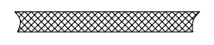
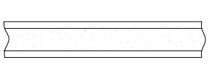
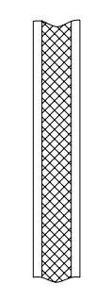
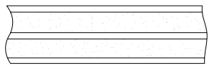
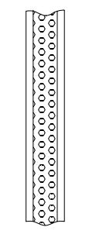
二、天线罩介绍
单层：两层高密度蒙皮+低密度的中间芯层
A夹层：两层高密度蒙皮+低密度的中间芯层
根据罩壁结构
B夹层：两层低密度蒙皮+高密度的中间芯层
C夹层：由两个A夹层组成
含金属夹层：植入了周期排列的薄金属片
Notes:
1.单层罩可在较大的入射角范围内保持较大的透过系数和均匀的插入相位移，但使用频带较窄，结构较轻，力学性能较差。
2.A 有较好的强度和传输性能
3.B 用于双波天线罩设计
4.C 透过性能较好，可在较大的入射范围内获得较高的传输性能和宽频性能，它可用于高度流线型罩，但插入相移随入射角的变化剧烈，对天线的副瓣电平影响较大，仅适于结构强度要求高的场合。

Slide 5
二、天线罩介绍
在天线罩电性能设计领域中，一般注重以下性能指标要求的设计和优化：
透波率（T）：又称天线罩传输系数，天线在远区场辐射的最大功率和没有天线罩时天线在远区场辐射的最大功率之比
瞄准误差（BSE）：用来衡量天线罩对天线最大辐射方向改变程度的量，即主瓣峰值指向角的变化
插入相位移（IPD）：衡量天线罩的存在对电磁波相位滞后影响的参数
Notes:
导弹天线罩 BSE要小；微波雷达天线罩 T 要高 ；

Slide 6
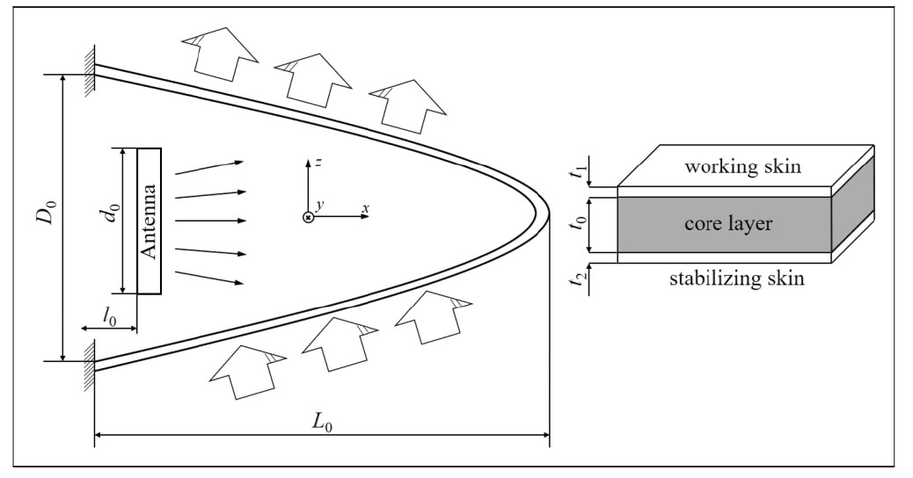
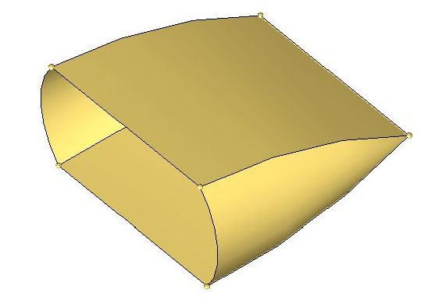
三、研究对象
本课题选取A夹层机载天线罩为研究对象^{[1]}
[1] Deng J , Zhou G , Qiao Y . Multidisciplinary design optimization of sandwich-structured radomes[J]. Proceedings of the Institution of Mechanical Engineers, Part C: Journal of Mechanical Engineering Science, 2018:095440621875726.

Slide 7
四、研究方向
影响因素
夹层材料属性
夹层材料厚度
夹层复合材料的铺层方式
入射角
Notes:
通常内外表面为蒙皮，中间夹心层为蜂窝芯层或泡沫芯层，芯子的厚度选择可使得内外两层蒙皮的反射基本抵消

Slide 8
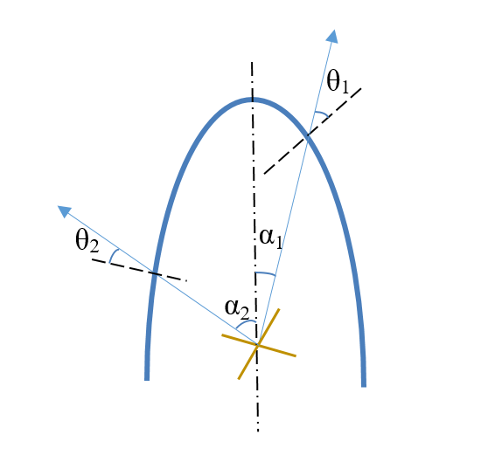
四、研究方向
理想入射状态
气动性能
矛 盾
变厚度设计
θ — 电磁波入射角
α — 天线仰角
电气性能
Notes:
入射角不同，天线罩的传输系数也相应变化→考虑变厚度设计

Slide 9
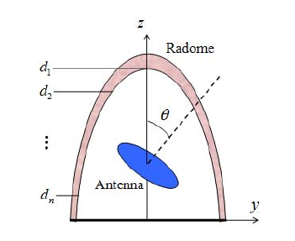
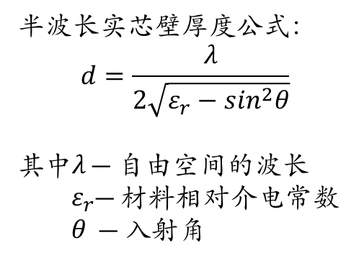
四、研究方向
单层结构天线罩的变厚度壁厚设计^{[2]}
半波长实芯壁厚度公式：
$$d=\frac{λ}{2\sqrt{ε_{r}−\sin^{2}θ}}$$
其中$λ$ — 自由空间的波长
$ε_{r}$— 材料相对介电常数
$θ$— 入射角
[2] Xu W , Duan B Y , Li P , et al. A new efficient thickness profile design method for streamlined airborne radomes[J]. IEEE Transactions on Antennas and Propagation, 2017:1-1.
Notes:
选取若干点，计算出最优厚度，然后用样条曲线拟合出光滑曲面；
仅考虑了电性能，未考虑力学性能

Slide 10
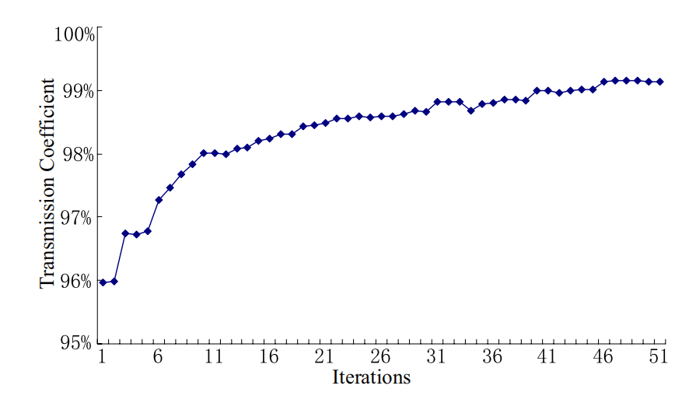
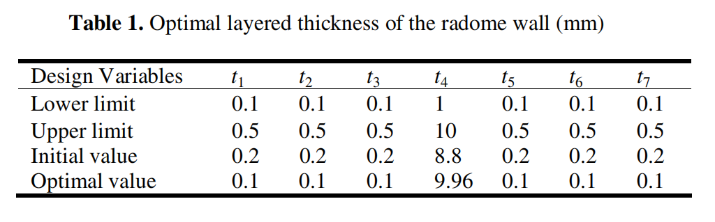
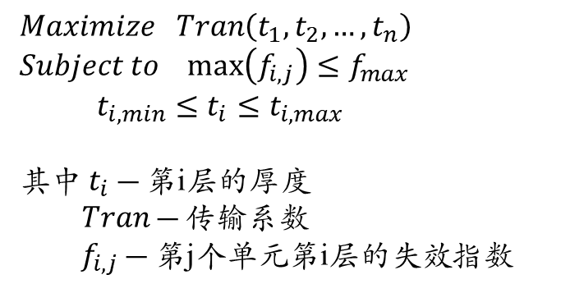
四、研究方向
用优化算法对壁厚进行设计，如用遗传算法对A夹层天线罩壁厚进行设计^{[3]}
$$Maximize Tran\left(t_{1},t_{2},…,t_{n}\right)$$
$$Subject to max⁡\left(f_{i,j}\right)≤f_{max}$$
$t_{i,min}≤t_{i}≤t_{i,max}$
其中 $t_{i}$ — 第i层的厚度
$Tran$— 传输系数
${ f}_{i,j}$ — 第j个单元第i层的失效指数
[3] Tang X , Zhang W , Zhu J . Multidisciplinary Optimization of Airborne Radome Using Genetic Algorithm[C] International Conference on Artificial Intelligence & Computational Intelligence. Springer-Verlag, 2009.
Notes:
未考虑 复合材料的铺层设计

Slide 11
四、研究方向
总结：
① 做变厚度设计可以大幅提高电性能，但未能同时考虑力学性能
② 优化算法设计同时考虑了电性能和力学性能，不足之处未能考虑复合材料的铺层设计以及计算耗时长
想法：
使用 Comsol 软件对罩壁进行多学科优化，以最大化传输系数和最小化结构应变能为目标进行力学-电磁多场耦合优化，设计出最优的天线罩罩壁结构

Slide 12
Thank You ！

